Slide 1
Modelo Canônico
Visão Macro
CRM Unificado – Fase 1
Rio de Janeiro, Agosto de 2014

Slide 2
Controlo de Versão
V | Autor | Data | Descrição
1.00 | H. Morais | 11 Ago 2014 | Estruturação do documento de scoping do projeto no novo template

Slide 3
Sumário Executivo
O presente documento pretende apresentar em nível macro o Modelo Canônico da solução do projeto CRM Unificado.
Índice
01 Introdução – Visão geral do Modelo Canônico CRM
02 Mapa de Entidades e Mapeamento Funcional Gestão de Cliente
Gestão de Conta
Atendimento
Gestão de Campanha
Gestão de Canais
Modelos de Referência
Total de slides: 30

Slide 4

Introdução

Slide 5
Introdução
Objetivo
Este documento visa levantar as informações necessárias para gerar uma visão de alto nível para o Modelo Canônico que será criado e/ou utilizado durante o projeto CRM Unificado e que servirá de base para o levantamento das entidades de dados da solução, modelo(s) de integração, entidades de migração e solução de reporting.

Slide 6
Introdução
Visão Macro de Modelo Canônico - Principais Assuntos
Mapeamento dos modelos de entidades utilizando diagramas de relacionamento.
Principais informações e campos de entidades mapeadas.
Entidades a serem canonizadas no projeto.
Processos Funcionais em escopo
Gestão de
Cliente
Gestão de Conta
Atendimento
Gestão de Portfolio de Serviços
Gestão de Campanhas
Gestão de Canais

Slide 7
Mapa de Entidades e Mapeamento Funcional

Slide 8
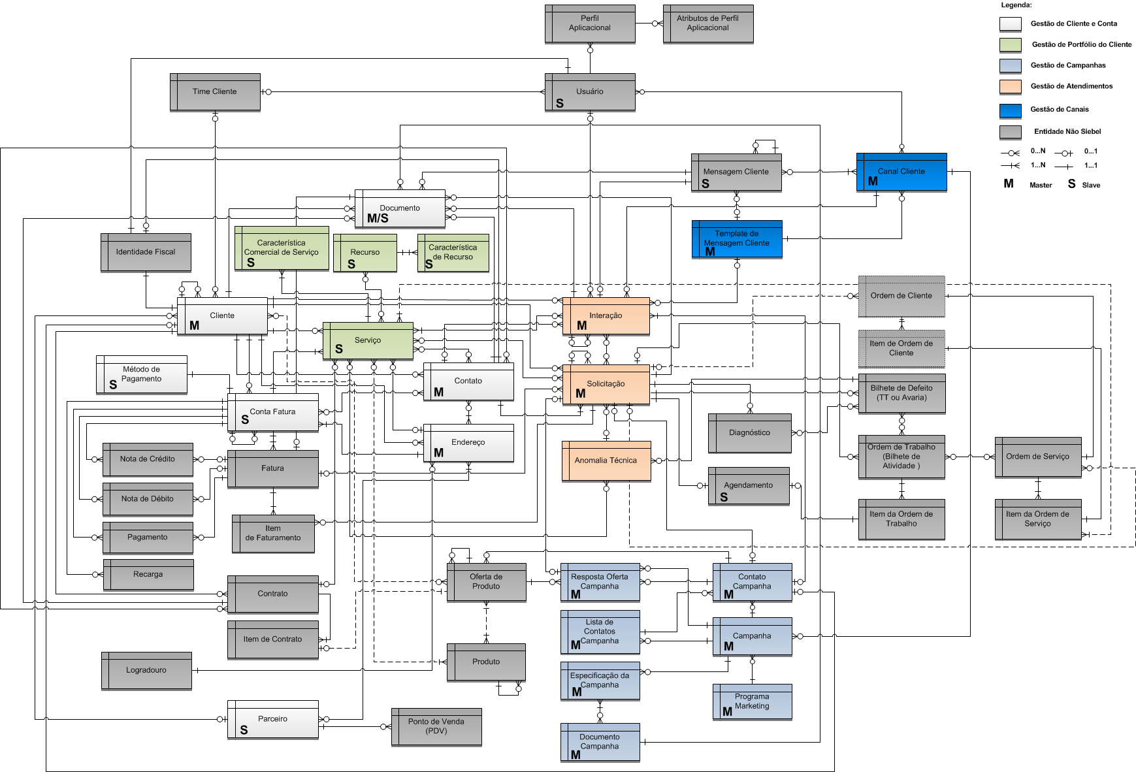

Visão Funcional Geral
Mapa de Entidades do Modelo Canônico
A entidade Oferta/Promoção não será implementada no CRM Unificado. Não existirá relacionamento com a entidade Oferta/Promoção do Siebel
A entidade Produto não será implementada no CRM Unificado. Não existirá relacionamento com a entidade Produto do Siebel
Não serão utilizadas as entidades Siebel Order e Order item. O relacionamento dos serviços com estas entidades serão nos Order Entry.

Slide 9
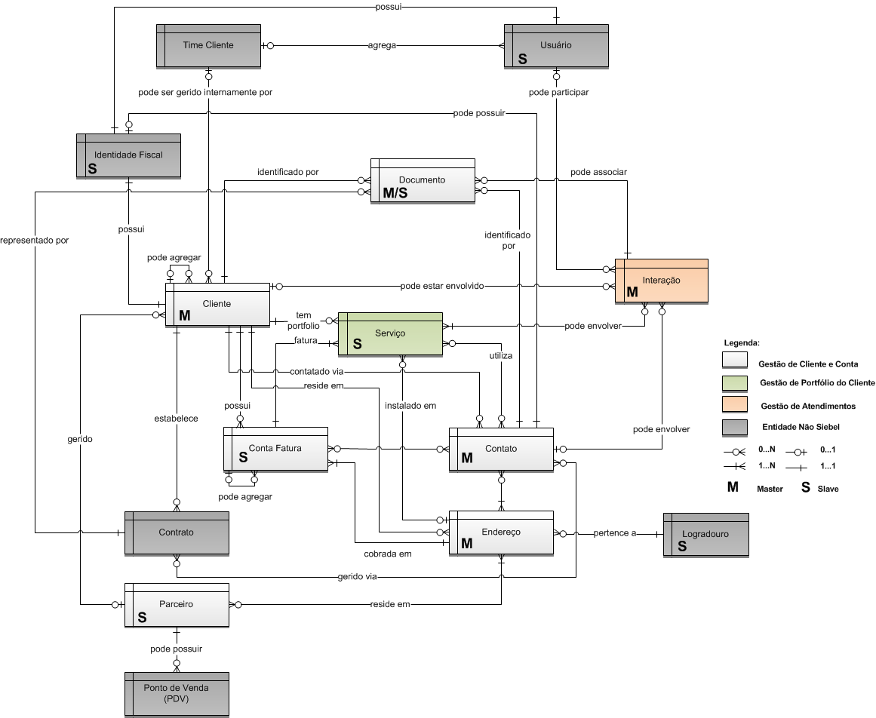
Visão Funcional
Gestão de Cliente

Slide 10
Visão Funcional
Informação sobre as Entidades
Entidade | Descrição | Principais Informações | Sistema(s) Master
Cliente | Pessoa ou organização que tem uma relação comercial com a Oi. Um Cliente pode adquirir ou alugar produtos ou recebê-los gratuitamente. Um Cliente interage normalmente com a Oi numa vertente de negócio e/ou de customer care. | Nome do Cliente Segmento do Cliente Documento Associados (ex: cnpj / passaporte) Operadora do Cliente (ex: CADOP) | CDI/SAC/SINN/SFA (segmentação ) CRM Unificado (dados cadastrais) CDI (ID único)
Identidade Fiscal | Informações fiscais que identificam uma pessoa ou organização | Nome da Pessoa ou Organização CPF ou CNPJ Filiação Estado Civil | Data Quality (informações da receita)
Contrato | Representa os detalhes de um contrato comercial estabelecido entre a Oi e um dos seus clientes B2B. | Número do Contrato Data de Assinatura Prazo contratual Itens do Contrato (ex: contratos do SFA) Status do Contrato | Novo SFA
Time Cliente | Grupo de Pessoas de Vendas que gere um cliente B2B que esteja encarteirado. | ID do Time Nome do Time | Novo SFA

Slide 11
Visão Funcional
Informação sobre as Entidades
Entidade | Descrição | Principais Informações | Sistema(s) Master
Contato | Representa uma pessoa com a qual a Oi estabelece uma relação quer seja de prestação de serviço ou comunicação. | Nome do Contato Sobrenome do Contato Tipo de Contato Status do Contato Telefone do Contato Número do Documento de Identificação | CRM Unificado
Parceiro | Organização que tem uma relação de prestadora de serviços comerciais à Oi no contexto de vendas e atendimento. | Nome do Parceiro Número do PDV Número do SAP Telefone de Contato | SAP
Endereço | Representa uma endereço relevante para o negócio. Esta entidade permite identificar um local físico e devidamente cadastrado. | Tipo de Endereço Complemento Logradouro | CRM Unificado
Logradouro | Representa uma localização postal relevante para o negócio. | Rua CEP Cidade UF | BDC Clarify BDC WLL

Slide 12
Visão Funcional
Informação sobre as Entidades
Entidade | Descrição | Principais Informações | Sistema(s) Master
Ponto de Venda | Representa uma localização física onde um parceiro e um cliente podem interagir para efetuar uma interação comercial com a Oi |  | SAP
Documento | Esta entidade representa um documento digital associado às funcionalidades de Customer Care. Diversos sistemas serão Masters de diferentes tipos de arquivos relacionados com um cliente e vão possibilitar armazenar documentos de várias mídias (ex: pdf, rtf). | Número do Documento Tipo de Documento Título do Documento Descrição do Documento Tamanho do arquivo (ex: 1 Mb, 5 Mb) | WCC (Documentos de Identificação, Contratos, Anexos a Mensagens Cliente) Ebilling (Faturas) NICE (Chamadas de Voz) CRM Unificado (Emails)

Slide 13
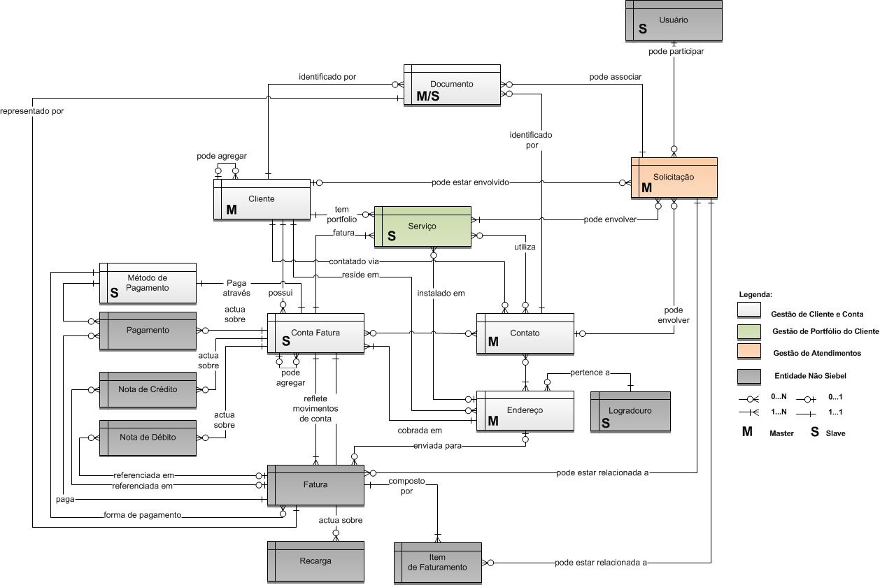
Visão Funcional
Gestão de Conta

Slide 14
Visão Funcional
Informação sobre as Entidades
Entidade | Descrição | Principais Informações | Sistema(s) Master
Conta Fatura | A entidade de Conta Fatura irá registrar as informações relacionadas ao perfil de faturamento do Cliente e informações de faturamento dos serviços do Cliente. | Dia de Vencimento Forma de Recebimento da Fatura Endereço de Cobrança Status da Conta Fatura | Sistemas Legados de Order Entry/Billing (STC, SAC, SINN, Siebel 8, etc..)
Método de Pagamento | Informações detalhadas relacionadas ao método de pagamento da Conta Fatura, poderá ser DACC ou Boleto. | Status do Débito Automático Código do Banco Número da Conta Corrente Data da Aprovação | Billing (Arbor, SISRAF, SAF, SINN)
Fatura | A entidade de Fatura irá permitir a consulta das faturas dos serviços, dentro de uma Conta Fatura, realizando consultas no sistema de Billing. | Dia de Vencimento Método de Pagamento Status da Fatura Valor da Fatura Código de Barras | Billing (Arbor, SISRAF, SAF, SINN)
Item da Fatura | A entidade de Item de Fatura irá permitir a consulta dos item das faturas dos serviços para possível contestação. | Nome do Serviço Valor do Serviço | Billing (Arbor, SISRAF, SAF, SINN)
Pagamento | Entidade que representa o pagamento feito pelo cliente por serviços prestados à Oi e cobrados através duma fatura. | ID do Pagamento Montante Data Efectuado | Billing (Arbor, SISRAF, SAF, SINN)

Slide 15
Visão Funcional
Informação sobre as Entidades
Entidade | Descrição | Principais Informações | Sistema(s) Master
Nota de Débito | Entidade que representa um documento de débito feito ao cliente pela Oi para corrigir o erro/falta de pagamento do cliente. | ID da Nota Montante Data Efectuada | Billing (Arbor, SISRAF, SAF, SINN
Nota de Crédito | Entidade que representa um documento de crédito feito ao cliente pela Oi para corrigir o erro de faturamento ao cliente. | ID da Nota Montante Data Efectuada | Billing (Arbor, SISRAF, SAF, SINN
Recarga | Entidade que representa um pré-pagamento feito pelo cliente por serviços a prestar pela Oi. | ID do Pagamento Montante Data Efectuada Data Validade | BLL GPP

Slide 16
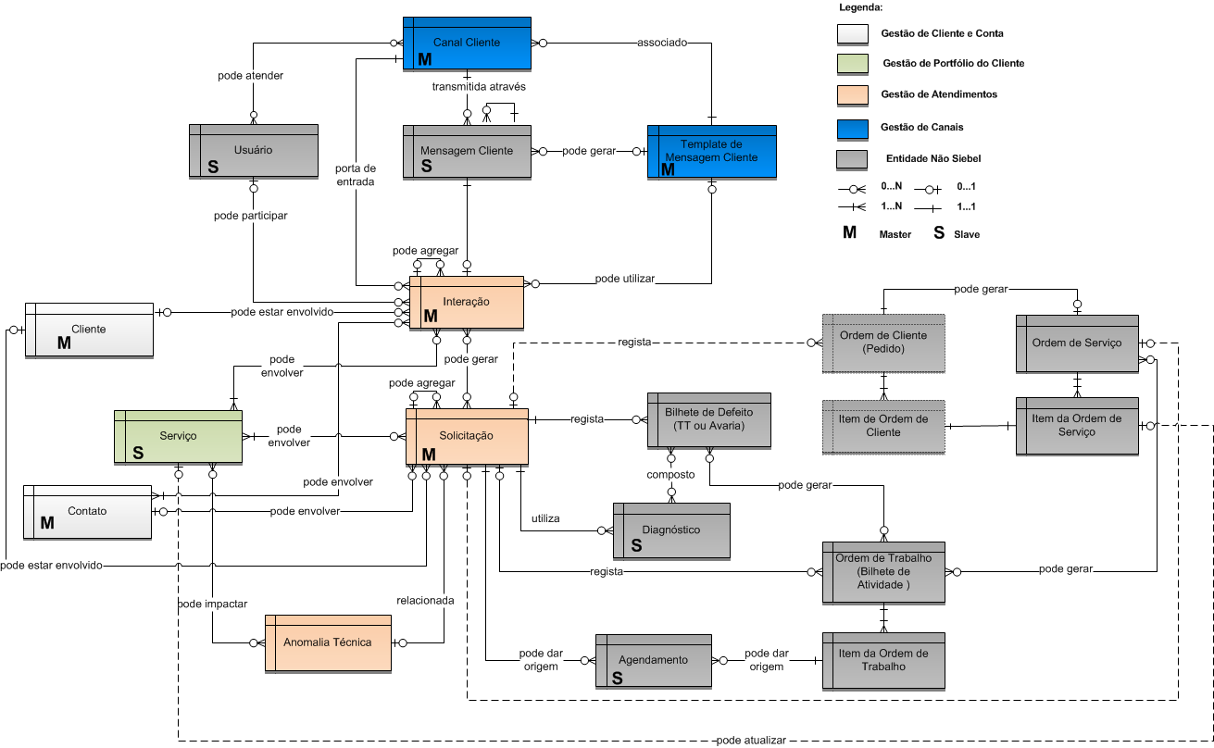
Visão Funcional
Atendimento

Slide 17
Visão Funcional
Informação sobre as Entidades
Entidade | Descrição | Principais Informações | Sistema(s) Master
Interação | Representa uma interação que foi realizada com o Cliente, podendo ter sido desencadeada pelo Cliente (inbound) ou pela Oi (outbound). Regista informações como canal de origem, informações do contato, protocolo de atendimento e status da interação. | Número da Interação Canal origem da Interação Status da Interação Protocolo de Atendimento | CRM Unificado
Solicitação | Registo de um pedido despoletado pelo Cliente. Uma Solicitação é caracterizada pela sua Tipificação. As solicitações estão agrupadas em dois tipos distintos de solicitações: Solicitações Técnicas (Reparo) e Solicitações Não Técnicas (Pedido Cliente e Faturamento). | Tipo de Solicitação Status da Solicitação Responsável pela Resolução Data de Promessa de Resolução SLA Nº de Reincidências Área Geográfica Motivo de encaminhamento da solicitação Descrição do Diagnóstico | CRM Unificado
Bilhete de Defeito (TT ou Avaria) | Entidade que contém informação relativa a danos sofridos por um equipamento ou por um elemento de rede (trouble ticketing). Representa um pedido efetuado por um Ciente indicando uma dificuldade ou problema com um produto disponibilizado pela Oi. | ID do Bilhete ID da Solicitação ID do Serviço Tipo de Serviço | WFM e/ou CRM Unificado

Slide 18
Visão Funcional
Informação sobre as Entidades
Entidade | Descrição | Principais Informações | Sistema(s) Master
Diagnóstico | Esta entidade possui Informações dos diagnósticos executados no contexto da solicitação de um reparo. | Número do Serviço Data do Diagnóstico Descrição do Diagnóstico | Net Q
Anomalia Técnica | Esta entidade irá armazenar informações do evento ou manutenção e será possível visualizar os detalhes (data de criação, previsão de resolução), bem como a lista de reparos associados e serviços afetados. | Número do Evento de Causa Comum Status Tipo de Serviço Número da Manutenção Data início Data prevista de Resolução | SicaWeb, STC, Portal DO, SINN
Agendamento | Entidade que apresenta o agendamento de uma visita técnica realizado para um cliente e para os quais o cliente é necessário estar presente para alterar/modificar o serviço | Tipo de Agendamento Status do agendamento Data do agendamento Motivo de Reagendamento Tipo de Serviço Período disponível | WFM

Slide 19
Visão Funcional
Informação sobre as Entidades
Entidade | Descrição | Principais Informações | Sistema(s) Master
Ordem de Trabalho (Bilhete de Atividade) | Entidade que representa o trabalho ou tarefa atribuída a um técnico ou a uma equipa técnica para execução. Agrupa todas as atividades conjuntas a serem feitas num cliente | ID da Ordem ID do Cliente | WFM
Item de Ordem de Trabalho | Entidade que representa uma tarefa especifica relacionada com um serviço atribuída a um técnico ou a uma equipa técnica para execução. Agrupa todas as atividades conjuntas a serem feitas num cliente | ID do Item da Ordem Tarefa ou Trabalho Tipo do Serviço Localização onde Tarefa deve ser feita | WFM
Ordem de Cliente | Entidade que representa o pedido feito pelo Cliente (ou outro canal) com o objetivo de adquirir uma oferta de produto ou alterar/eliminar serviços | ID da Ordem ID do Cliente | Sistemas Legados de Order Entry (STC, SAC, SINN, Siebel 8, etc..)
Item de Ordem de Cliente | Representa o propósito específico da ordem expressa em termos de ações a efetuar e quantidades a aprovisionar. | ID da Ordem Tipo de Ordem ID das Ofertas de Produto a adicionar/alterar | Sistemas Legados de Order Entry (STC, SAC, SINN, Siebel 8, etc..)

Slide 20
Visão Funcional
Informação sobre as Entidades
Entidade | Descrição | Principais Informações | Sistema(s) Master
Ordem de Serviço | Entidade que representa a ordem feita pelo Cliente (ou outro canal) com o objetivo de adquirir diferentes ofertas de produtos ou alterar/eliminar serviços | ID da Ordem ID do Cliente ID da Ordem Cliente | Sistemas Legados de Order Entry (STC, SAC, SINN, Siebel 8, etc..)
Item de Ordem de Serviço | Representa em detalhe a ordem de uma oferta de produto expressa de quantidades a aprovisionar e outros detalhes de configuração da oferta | ID da Ordem Tipo de Ordem ID do Serviços a adicionar/alterar | Sistemas Legados de Order Entry (STC, SAC, SINN, Siebel 8, etc..)

Slide 21
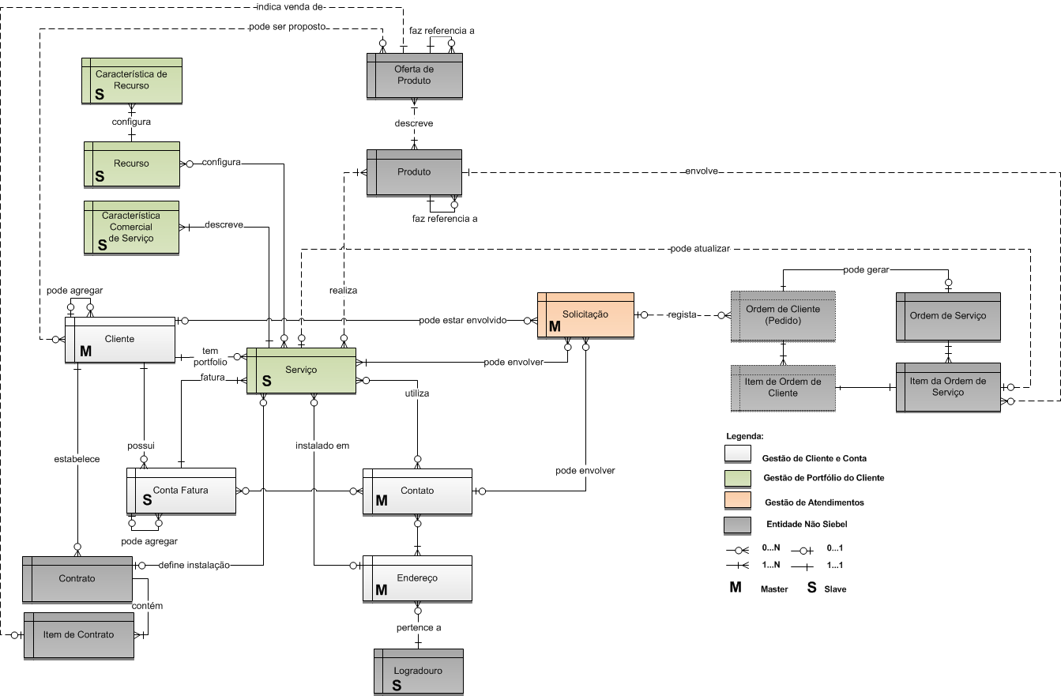
Visão Funcional
Gestão de Portfolio de Serviços

Slide 22
Visão Funcional
Informação sobre as Entidades
Entidade | Descrição | Principais Informações | Sistema(s) Master
Serviço | A entidade de Serviço subdivide-se em várias entidades canônicas e possui as informações gerais de serviços do Cliente, originadas nos sistemas de OE e as que devem existir no CRM. O CRM irá possuir informações de identificação do serviço, e também irá consultar informações detalhadas nos Order Entry. | Identificador do Serviço Grupo de Serviço Tipo de Serviço Status do Serviço Endereço de Instalação Situação de Cobrança Sub-componentes | Sistemas Legados de Order Entry (STC, SAC, SINN, Siebel 8, etc..)
Característica Comercial de Serviço | A entidade de Característica Comercial de Serviço irá exibir informações comerciais do serviço | Nome do Serviço Nome do Bundle Tarifas Preço Outros Atributos Comercias do Serviço | Sistemas Legados de Order Entry (STC, SAC, SINN, Siebel 8, etc..)
Recurso | Entidade base que representa um componente (lógico ou/e físico), normalmente associado a um elemento de uma rede de comunicação, e que pode compor um produto ou suportar um serviço. | Id do Recurso Tipo de Recurso Atributos do Recurso | Sistemas de Inventário

Slide 23
Visão Funcional
Informação sobre as Entidades
Entidade | Descrição | Principais Informações | Sistema(s) Master
Característica de Recurso | Entidade que define as características e o comportamento de um recurso associado a um serviço. Estas características não são diretamente vistas ou adquiridas pelo cliente. | Id do Recurso Tipo de Característica Nome da Característica Valor | Sistemas de Inventário
Produto | Entidade que representa um produto comercial num cliente . Por exemplo Oi Smartphone ou Velox. | Id Produto Nome Produto Base | Ordem Entry Legados
Oferta de Produto | Entidade que representa uma oferta comercial dum produto para uma determinada gama de clientes. Esta é a representação comercial do produto. Exemplo: Velox 20, Oi 50 Smartphone | Código da Oferta Nome da Oferta Preço Base da Oferta Status da Oferta Data de Início Data Fim | NBA Ordem Entry Legados Novo SFA
Item de Contrato | Entidade que representa um item dum contrato comercial entre a Oi e o cliente corporativo ou empresarial. Um Item de Contrato irá está relacionado com um só tipo de Oferta de Produto | Id do Item Contrato Código da Oferta Nome da Oferta Quantidade de Instâncias | Novo SFA

Slide 24
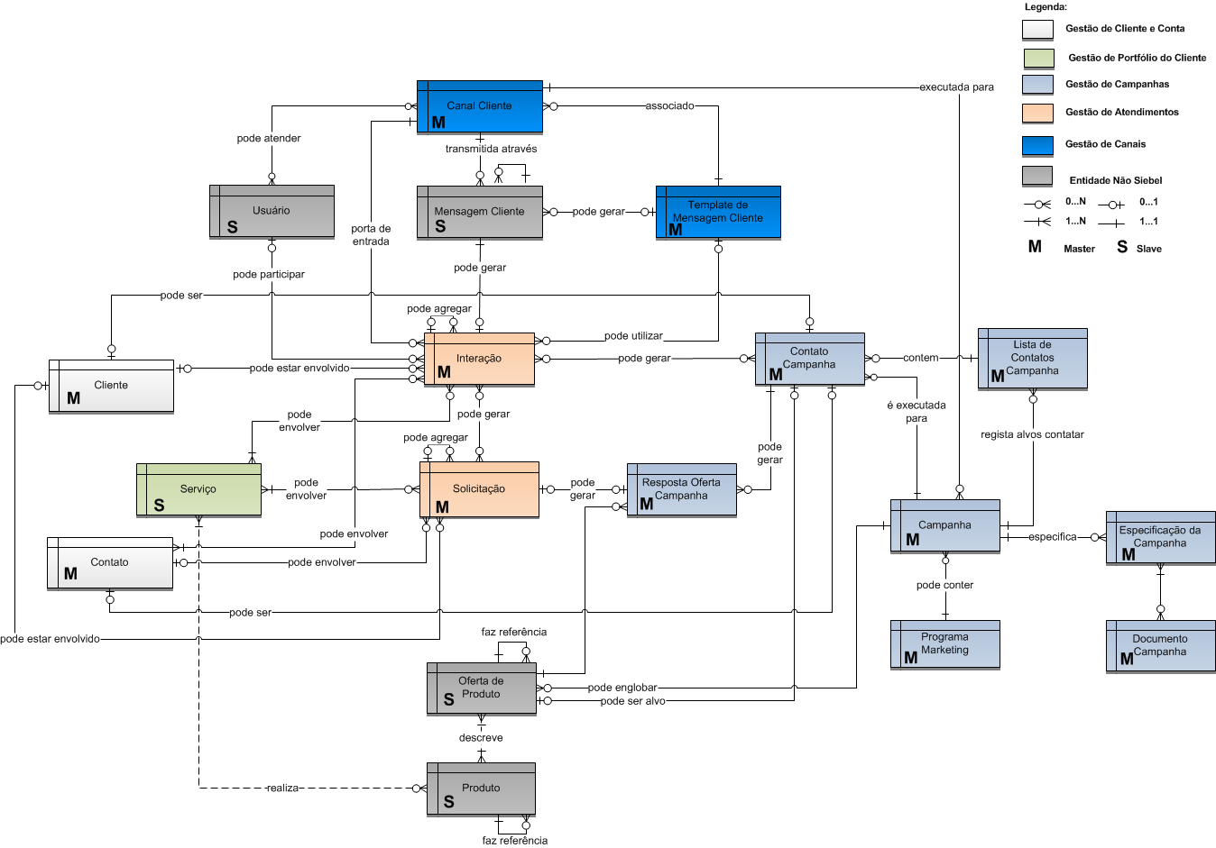
Visão Funcional
Gestão de Campanhas

Slide 25
Visão Funcional
Informação sobre as Entidades
Entidade | Descrição | Principais Informações | Sistema(s) Master
Campanha | Esta entidade armazena as informações relacionadas com a caracterização e manutenção de campanhas de marketing de retenção geridas pelo CRM. | Nome da Campanha Número da Campanha Status da Campanha Tipo de Campanha Data de Conclusão Data de Início Canal | CRM Unificado
Programa Marketing | Esta entidade agrega campanhas com caraterísticas comuns. | Nome do Programa Código do Programa Descrição | CRM Unificado
Lista Contatos Campanha | Entidade que agrega um conjunto de contatos alvo duma campanha. | Nome da Lista Código da Lista Id do Sistema Gerador Status Data de início Data Fim | CRM Unificado

Slide 26
Visão Funcional
Informação sobre as Entidades
Entidade | Descrição | Principais Informações | Sistema(s) Master
Contato Campanha | Entidade que agrega a informação necessária sobre o contato alvo duma campanha. | Id do Contato na Campanha Nome do Cliente Status Número do Serviço Solicitação de Origem Resultado do Contato TAG 1...100 | CRM Unificado
Resposta Oferta Campanha | Esta entidade regista as resposta do contato para cada oferta apresentada ao contato da Campanha. | Código da Oferta Nome da Oferta Tipificação da Resposta Solicitação de Venda | CRM Unificado
Documento Campanha | Esta entidade representa os documentos auxiliares que vão ser apresentados e poderão ser usados pelos atendentes durante a execução da campanha | ID do documento Nome do Documento Campanhas relacionadas | CRM Unificado

Slide 27
Visão Funcional
Informação sobre as Entidades
Entidade | Descrição | Principais Informações | Sistema(s) Master
Especificação da Campanha | Esta entidade agrega toda a informação de configuração duma campanha no CRM, tais como a lista de Atributos de Campanha, Atributos da Lista de Atributos, e Tratamentos de Campanhas. | Lista de Atributos de Campanha: Código do dicionário Nome da Lista Descrição Activo Atributo da Lista de Atributos: Tag Código do Atributo Classificação Comentários Tratamento da Campanha: Nome do tratamento Descrição Código do Tratamento Canal Template de Comunicação Perfil do Servidor | CRM Unificado

Slide 28
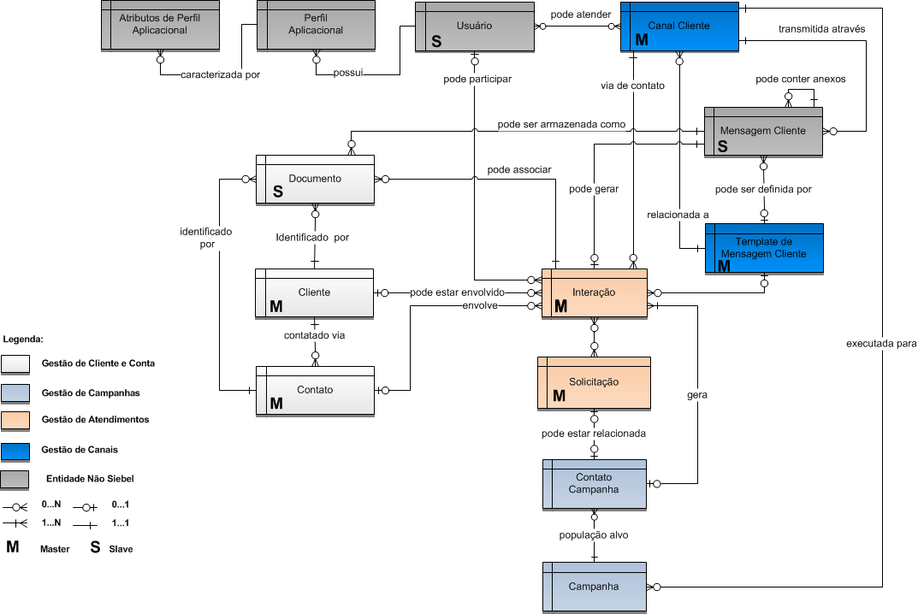
Visão Funcional
Gestão de Canais

Slide 29
Visão Funcional
Informação sobre as Entidades
Entidade | Descrição | Principais Informações | Sistema(s) Master
Canal Cliente | Entidade que representa o canal utilizado pele comunicação com o cliente, | Tipo de Canal (Voz, Carta, Email, etc..) Direção da Comunicação (Inbound, etc..) | CRM Unificado
Mensagem Cliente | Entidade que representa a comunicação entre o cliente e a Oi durante a interação. Esta mensagem pode ser a chamada de voz ou o e-mail enviado. | Tipo de Mensagem Canal de Entrada Conteúdo da Mensagem Formato Link para documento Digital Link para documentos anexo | CRM Unificado MS Exchange FAX Server DACC ou URA
Template de Mensagem Cliente | Entidade que representa um template para uma mensagem cliente de outbound da Oi para o cliente | Tipo de Template Canal de Saída Template do Conteúdo Atributos do Conteúdo Dinâmico | CRM Unificado

Slide 30
Visão Funcional
Informação sobre as Entidades
Entidade | Descrição | Principais Informações | Sistema(s) Master
Usuário | Entidade que representa um utilizador das diferentes aplicações | Nome do Utilizador Organização CPF Lista de Perfis aplicacionais | NDS
Perfil Aplicacional | Entidade que representa um determinado perfil de segurança de uma aplicação. Um utilizador terá um determinado perfil por aplicação. | ID Perfil Nome Perfil Lista de Atributos associados a este perfil | NDS
Atributo de Perfil Aplicacional | Entidade que representa um determinado atributo dum perfil de segurança de uma aplicação. Um utilizador terá uma configuração específica para cada atributo de um perfil por aplicação. | ID Atributo do Perfil Nome Perfil Valor do perfil | NDS

Slide 31
Modelos de Referência

Slide 32
Modelos de Referência
TAM
A Arquitetura Funcional de referência para os SI/TI, assenta no standard para o setor das Telecomunicações para o desenvolvimento dos SI, desenvolvido pelo Telemanagement Forum (TM Forum, www.tmforum.org), e denominado de Enhanced Telecommunications Operations Map (eTOM) para a definição dos processos de negócio end-to-end (E2E), e do Telecommunications Application Map (TAM) para a definição da abrangência funcional das aplicações.

Slide 33
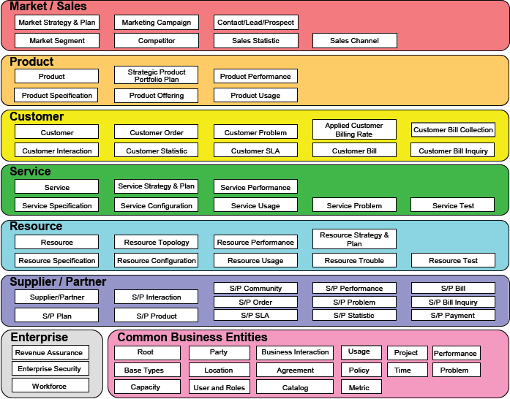
Modelos de Referência
SID
A Arquitetura de Dados de referência para os SI/TI, assenta no standard para o setor das Telecomunicações para o desenvolvimento dos SI, desenvolvido pelo Telemanagement Forum (TM Forum, www.tmforum.org), e denominado de SID (Information Framework) que com ém definições de toda a informação que trafega numa empresa de telecomunicações
e o novo Integration Framework que define o mapeamento entrwe o eTOM, TAM e SID e suportando a definição de serviços de negócio baseado nos standards

Slide 34
